Slide 1

3. 일본의 성 문화

Slide 2

1. 일본에 대한 시선
2. 일본에 대한 생각
3. 일본의 옛날 성 문화
4. 동성애
5. 일본에 관한 루머
6. 성 산업 관련 취직에 대하여

Slide 3


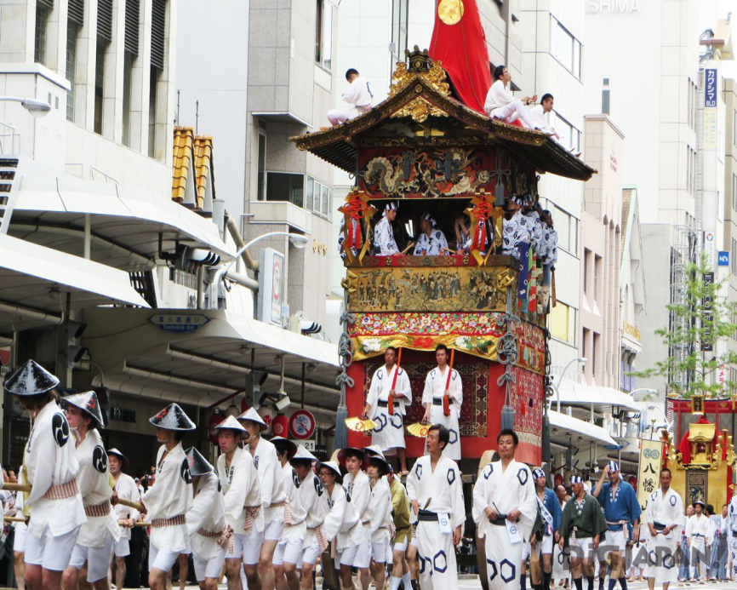
일본에 대한 시선
일본하면 세계적으로 유명한 애니메이션 또는 마츠리에 대해 자연스럽게 떠올리게 됨
하지만 일본의 성 문화에 대해서는 '지저분하다', '더럽다'는 의견을 많이 가지고 있는 듯함

Slide 4
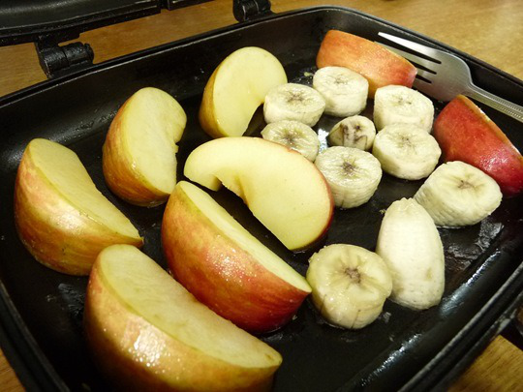

일본에 대한 시선
일본인들은 '밝히는 것'이 아님
다른 나라와 같이 옛날부터 형성되어 온 '문화의 차이'로 볼 수 있음
그럼 어떻게 일본은 조금 불쾌하게 보일 수 있는 성 문화를 형성하게 되었을까?

Slide 5
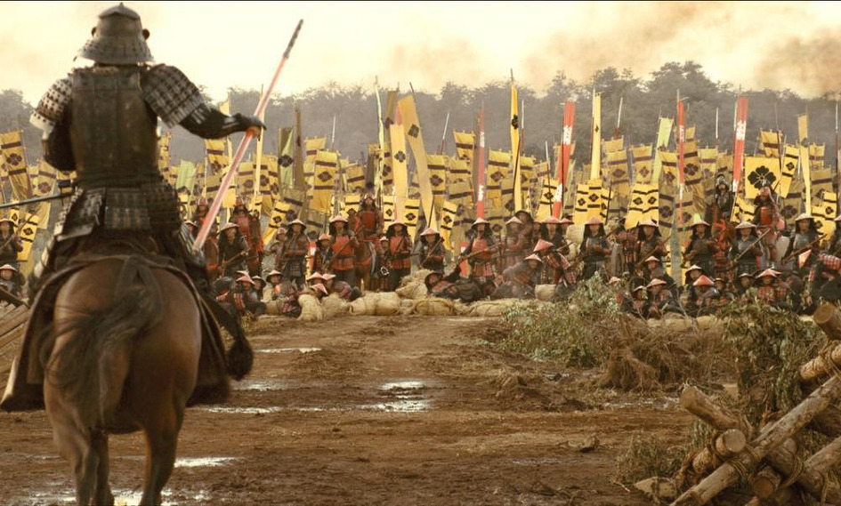
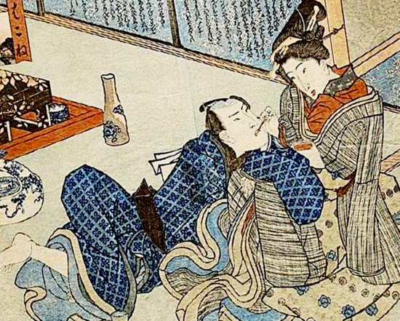
일본의 옛날 성 문화
나라 시대를 거쳐 헤이안 시대를 지나는 동안 일본은 귀족 사회에서 무사 시대로 바뀌며 전쟁이 빈번히 발발
요바이 문화
힘이 모든 것을 지배하던 무사시대
요바이란?
밤중에 성교를 목적으로 모르는 사람의 침실에 침입하는 일본의 옛 풍습

Slide 6
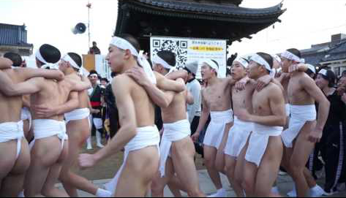

일본의 옛날 성 문화2: 야외 혼음
에도시대 중기, 전국적으로 축제를 빌미로 한 야외의 혼음이 허용
빈번한 전쟁으로 인해 어쩔 수 없이 선택했을 지 모르는 인구 수 유지를 위한 고육지책(선택)
참고자료: 오카야마 하다카 마츠리
신분이 높은 사람들과 관계를 가진 후 회임(임신)에 성공할 경우, 그 아이의 아버지를 신분이 가장 높은 사람으로 지명, 신분상승과 노후 보장이 이뤄지는 일이 벌어질 수 있었음

Slide 7
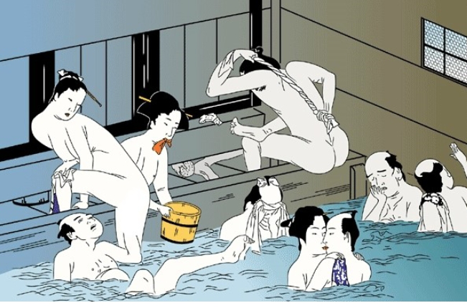
일본의 옛날 성 문화3: 목욕문화
예로부터 혼욕 문화가 있었던 일본
혼욕이 외국에서도 놀랄만한 성 문화를 발전시키는 데 적지 않은 부분을 차지한 것으로 사료
유곽이란?
전근대 일본 특유의 성매매 업소로, 관의 허가를 받은 창녀들이 한데 모여 매음하던 일종의 공창

Slide 8
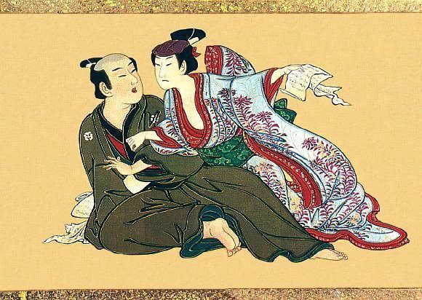
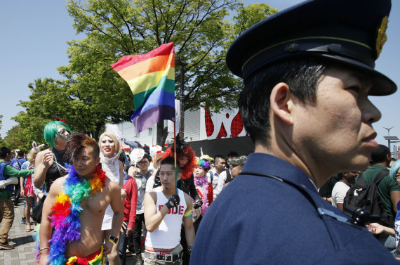
동성애
가부키도 일본의 대표적인 대중 문화로 잘 알려져 있음
공연 문화의 시초였던 여성부터 시작하여 남성 위주였던 가부키까지 문란한 사회 분위기 조성으로 인해 금지됨
2013년 일본 도쿄 게이 퍼레이드
가부키(남색)
일본 법무성은 2014년 12월 10일 세계 인권의 날을 맞이하여 '성적 지향성을 이유로 한 차별 금지'를 17개의 중점 사업 중 하나로 내걸고 있음.

Slide 9
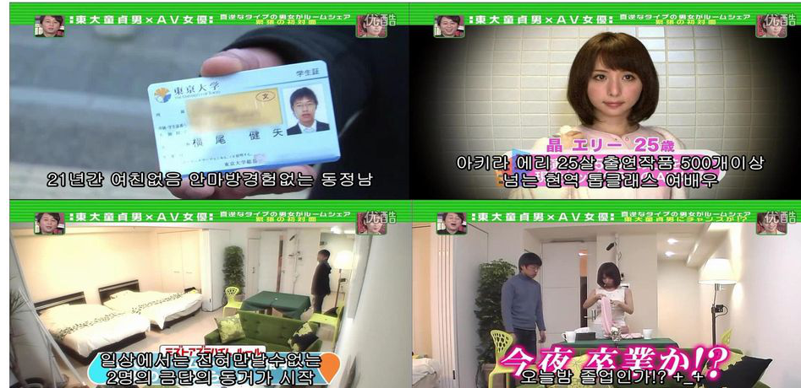
성 산업의 발달 이유
돈벌이가 되는 일에는 과감하게 투자하는 매스컴(신문, 잡지, TV 등)
예부터 매춘에 대해 큰 거부감이 없는 일본에서는 매춘 또는 섹스 산업 종사가 그다지 나쁜 일이라는 인식이 없고, 그것이 당당한 하나의 직업으로 인정받고 있음
성 경험이 없는 남자와 AV 배우가 동거하는 내용의 방송

Slide 10
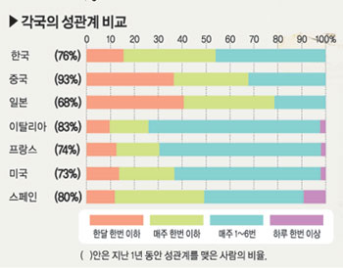
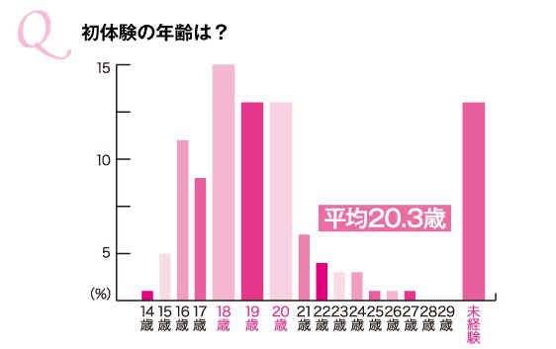
일본에 관한 루머
일본인들은 성 관계를 매우 밝힌다?
다른 나라와 비교해 보았을 때, 일본인만이 성 관계를 밝히는 것이 아님
한 여성 잡지의 조사 결과에 따르면, 여성의 첫 연애는 평균 17.8세, 첫 경험은 평균 20.3세라고 함

Slide 11
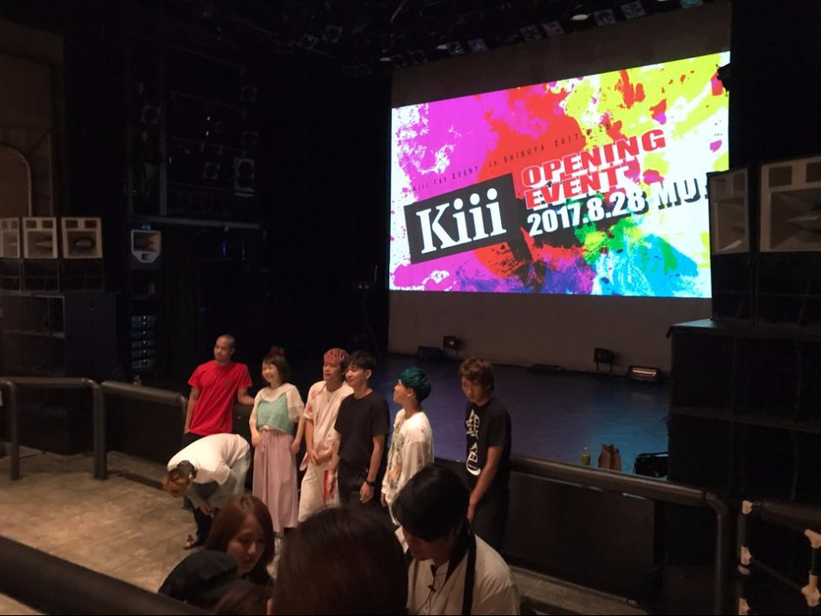
성 산업 관련 취직에 대하여
취업 가능 분야: 사무직, 현장스탭, 배우 등
그 중 업계 유명 회사인 '소프트 온 디맨드(약칭 sod)'는 사무직 등에 취직하기 위해서는 인감 증명과 부모의 동의서 제출을 해야 함.
대기업급 연봉을 받을 수 없지만 중견기업급 대우를 해준다고 함.
회사에서 주최하는
이벤트를 관리하는 현장 스탭

Slide 12
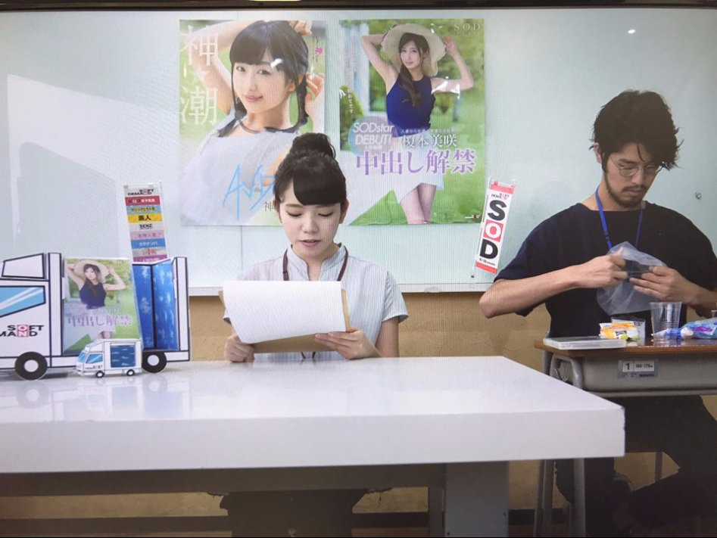
성 산업 관련 취직에 대하여
한 회사 직원의 말에 따르면, 취업한 사람들이 대학을 졸업한 사람들이 대부분이고, 영상 작업 관련 자격증이 있으면 취업이 잘 된다고 함.
영상을 제작 및 유통하는 회사이기 때문에 오히려 성과 관련된 일에 대해 매우 엄격하게 선을 긋고 있음.
최근 계약직 이지만 , 인기가 많은 배우들의 유튜브 계정 관리 직업도 새로 생김

Slide 13

Q&A

